Slide 1
PROTOCOLO JUDICIAL
María pardo ríos
Jefa del gabinete de comunicación del tsxg

Slide 3
DOS NORMAS.
Real Decreto 2099/1983
Ordenamiento General de Precedencias del Estado.
Reglamento 2/2005 del Consejo General del Poder Judicial
Honores, Tratamientos y Protocolo en los Actos Judiciales.

Slide 4
¿Qué se pretendía?
“Organiza el protocolo” de los actos del propio CGPJ y de los órganos de gobierno del Poder Judicial
Mejorar la imagen y representación de los jueces/zas
Adecuada ubicación del Poder Judicial, haciendo posible la plasmación visual del rango y régimen constitucional del Poder Judicial

Slide 5
Resultado
El ámbito de aplicación del reglamento se ciñe al de los actos judiciales

Slide 6
Infrarrepresentado en las comunidades
REAL DECRETO 2099/1893
APLICACIÓN EN LA COMUNIDAD
1. Rey o Reina.
2. Reina consorte o Consorte de la Reina.
3. Príncipe o Princesa de Asturias.
4. Infantes de España.
5. Presidente del Gobierno.
6. Presidente del Congreso de los Diputados.
7. Presidente del Senado.
8. Presidente del Tribunal Constitucional.
9. Presidente del Consejo General del Poder Judicial.
1. Rey o Reina.
2. Reina consorte o Consorte de la Reina.
3. Príncipe o Princesa de Asturias.
4. Infantes de España.
5. Presidente del Gobierno.
6. Presidente del Congreso de los Diputados.
7. Presidente del Senado.
8. Presidente del Tribunal Constitucional.
9. Presidente del Consejo General del Poder Judicial.

Slide 7
Infrarrepresentado en las comunidades
REAL DECRETO 2099/1893. APLICACIÓN EN LAS COMUNIDADES
1. Presidente/a del Consejo de Gobierno.
2. Presidente/a del Parlamento.
3. Delegado del Gobierno.
4. Alcalde.
5. Representante de las Fuerzas Armadas.
6. Consejeros de Gobierno.
7. Presidente del TSJ.
8. Fiscal superior.

Slide 8
Excepciones
DECRETO 77/2002, de 26 de febrero, por el que se regula el régimen de precedencias y tratamientos en el ámbito de la Junta de Andalucía.
Disposición adicional segunda. Tribunal Superior de Justicia de Andalucía.
El Presidente del Tribunal Superior de Justicia de Andalucía, en cuanto representante del Poder Judicial en la Comunidad Autónoma Andaluza, y órgano judicial que -en los términos previstos en el art. 24 del Estatuto de Autonomía para Andalucía- culmina la organización judicial en el territorio andaluz, se situará, en los actos oficiales de carácter general que se regulan en el presente Decreto, inmediatamente después de los Presidentes de la Junta de Andalucía y del Parlamento, en tanto el Estado no regule la precedencia de los Presidentes de los Tribunales Superiores de Justicia.

Slide 9
HONORES Y TRATAMIENTOS
Excelentísimo. Presidente del TSXG
Ilustrísimo/a. Presidentes de las Audiencias Provinciales y demás magistrados
Señoría. Juez

Slide 10
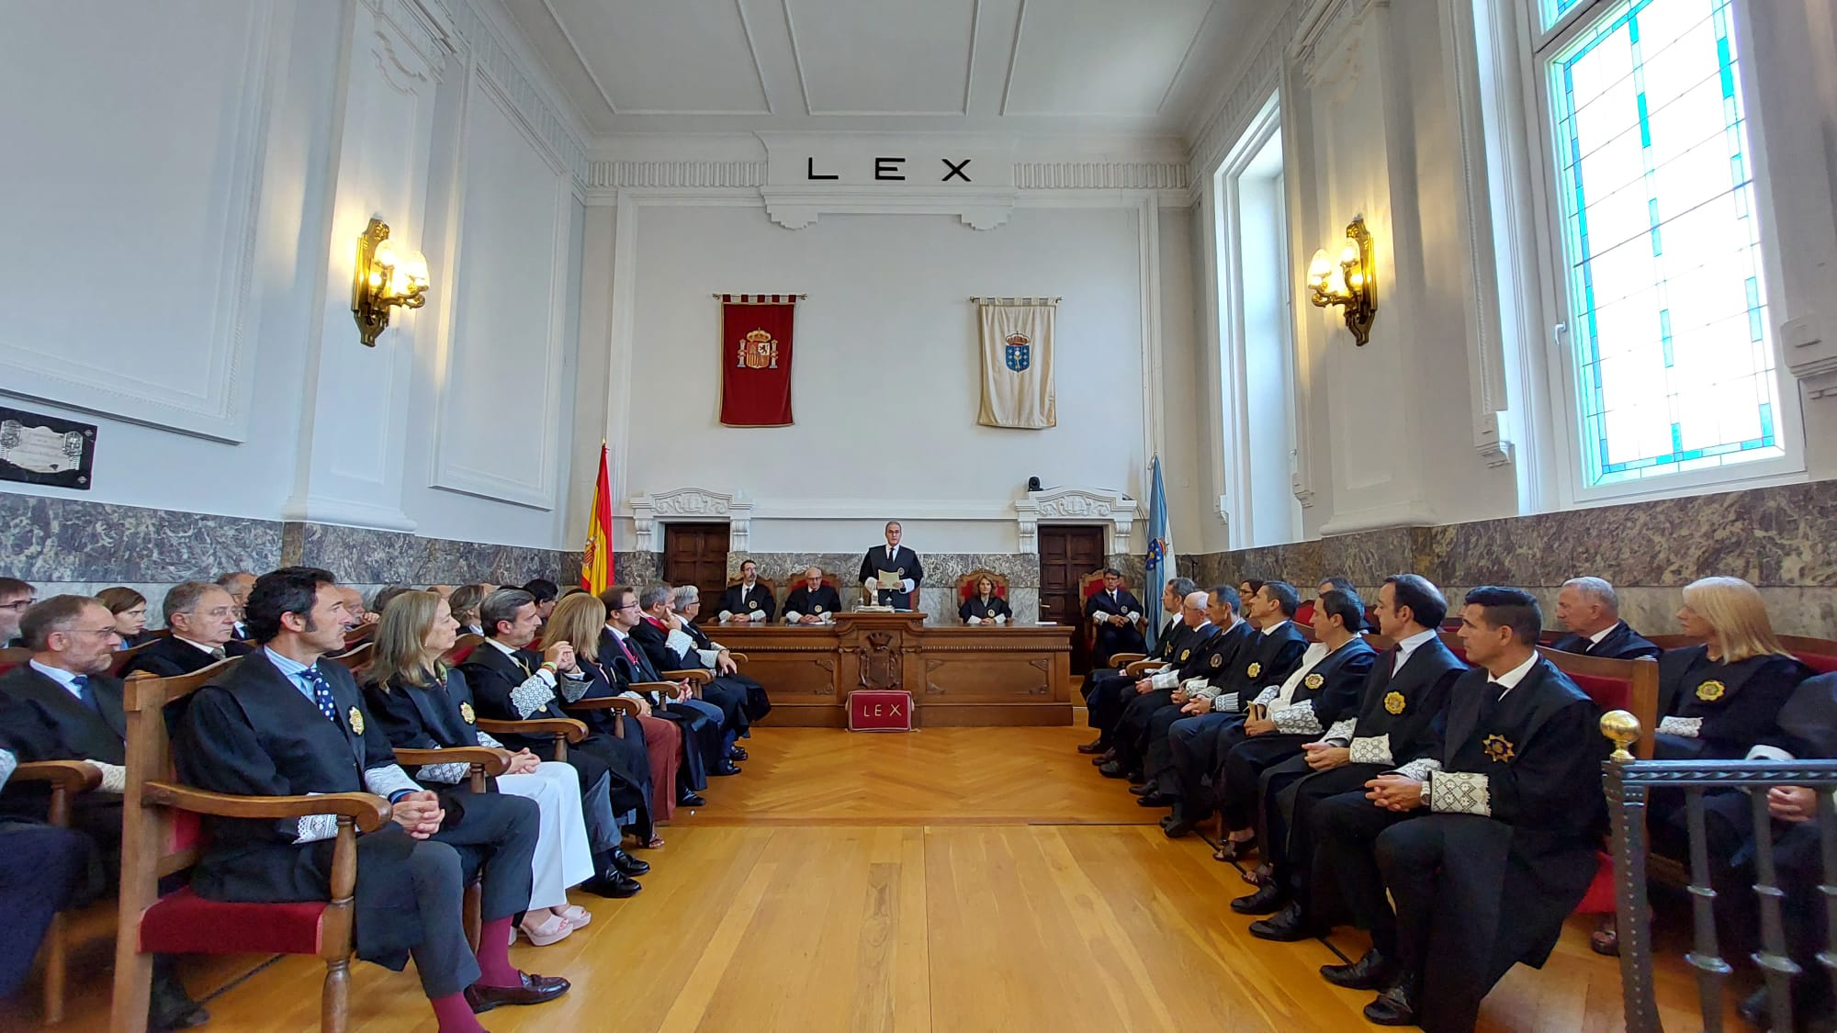
ORDENACIÓN DE LOS ASISTENTES
Reglamento: régimen jurídico específico de difícil cumplimiento

Slide 11
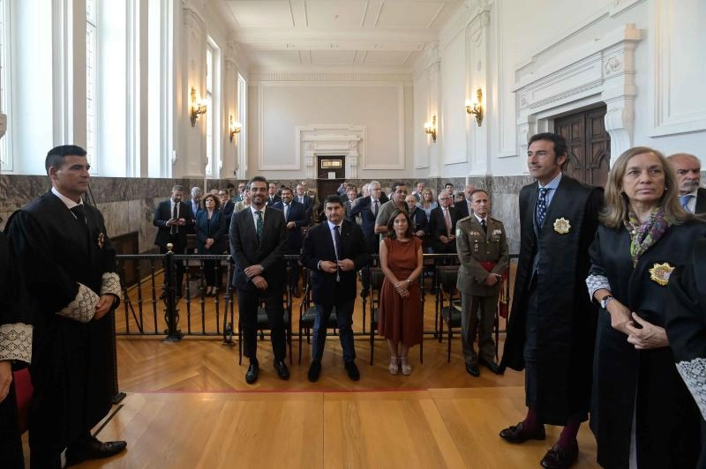
ORDENACIÓN DE LOS ASISTENTES

Slide 12
Definir día y hora
Listado invitados/as
Diseño y envío invitación (asistencia física y online)
Confirmaciones
Colocación de la sala
Convocatoria, nota y atención a medios (redactores y gráficos)
Streaming y redes
Catering

Slide 13
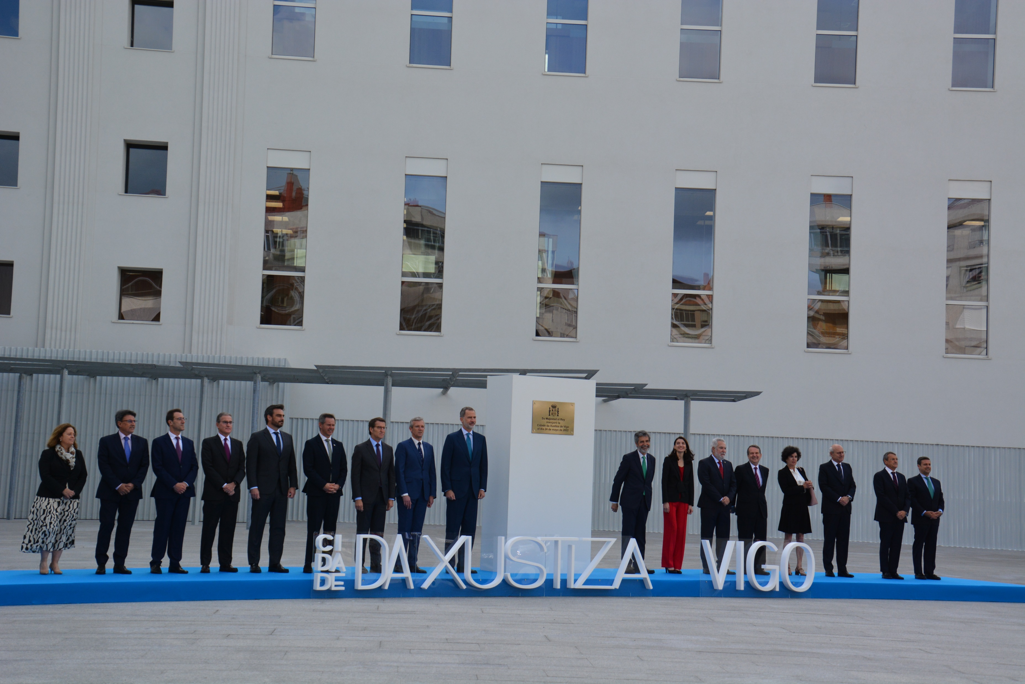
ESTRATEGIA DE COMUNICACIÓN
Tanto para actos solemnes como para juicios
Un acto que no transmite sus objetivos es un mal acto

Slide 14
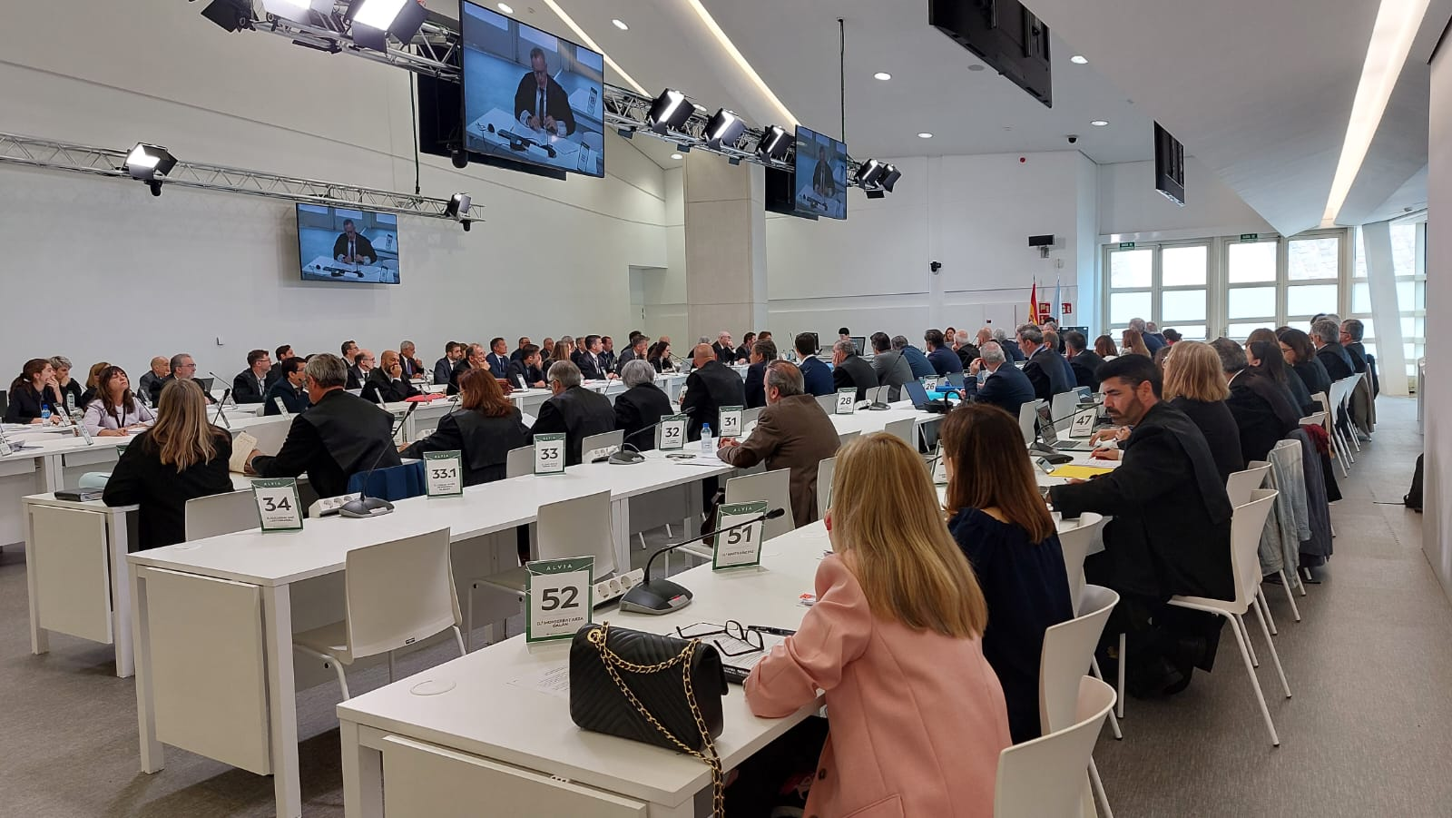
ORGANIZACIÓN DE JUICIOS
Fundamental para la imagen de la Justicia
110 letrados

Slide 15
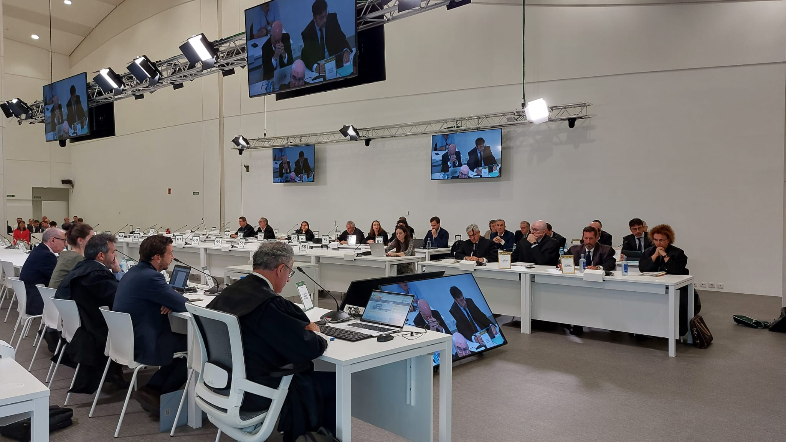
EL CASO ALVIA (dentro de la sala)
Distribución del espacio
Colocación declarante
Identificación de las partes
Colocación pantallas
Público / accesos
Auxilios, informática, traducción, realización, seguridad
*Anécdota imagen peligro sobre la cabeza de la jueza

Slide 16
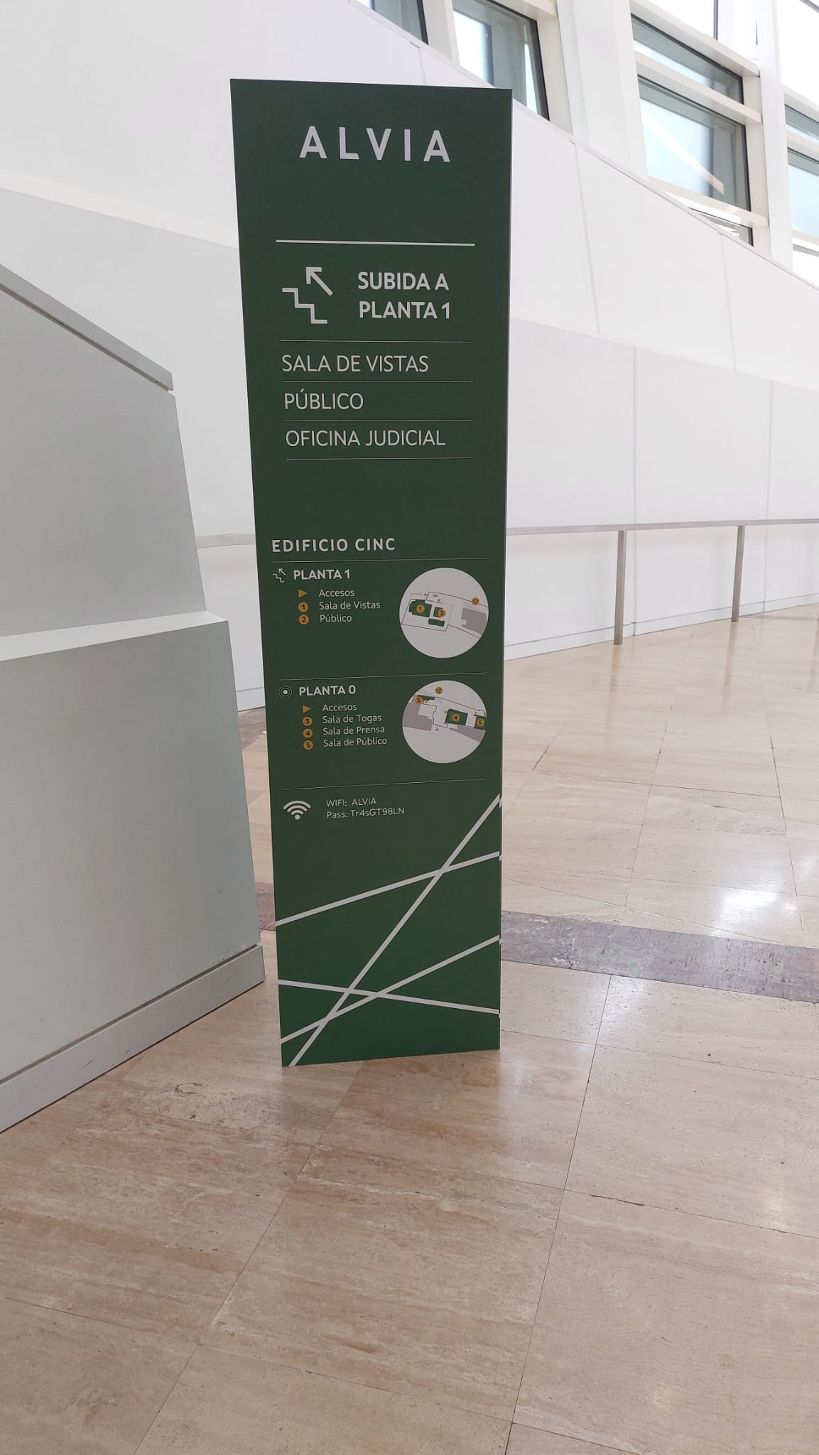
EL CASO ALVIA (fuera de sala)
Señalética
Espacio para las víctimas (acuerdos con ellas para difusión)
Espacio para testigos
Seguridad
Restauración
Sala de togas

Slide 17
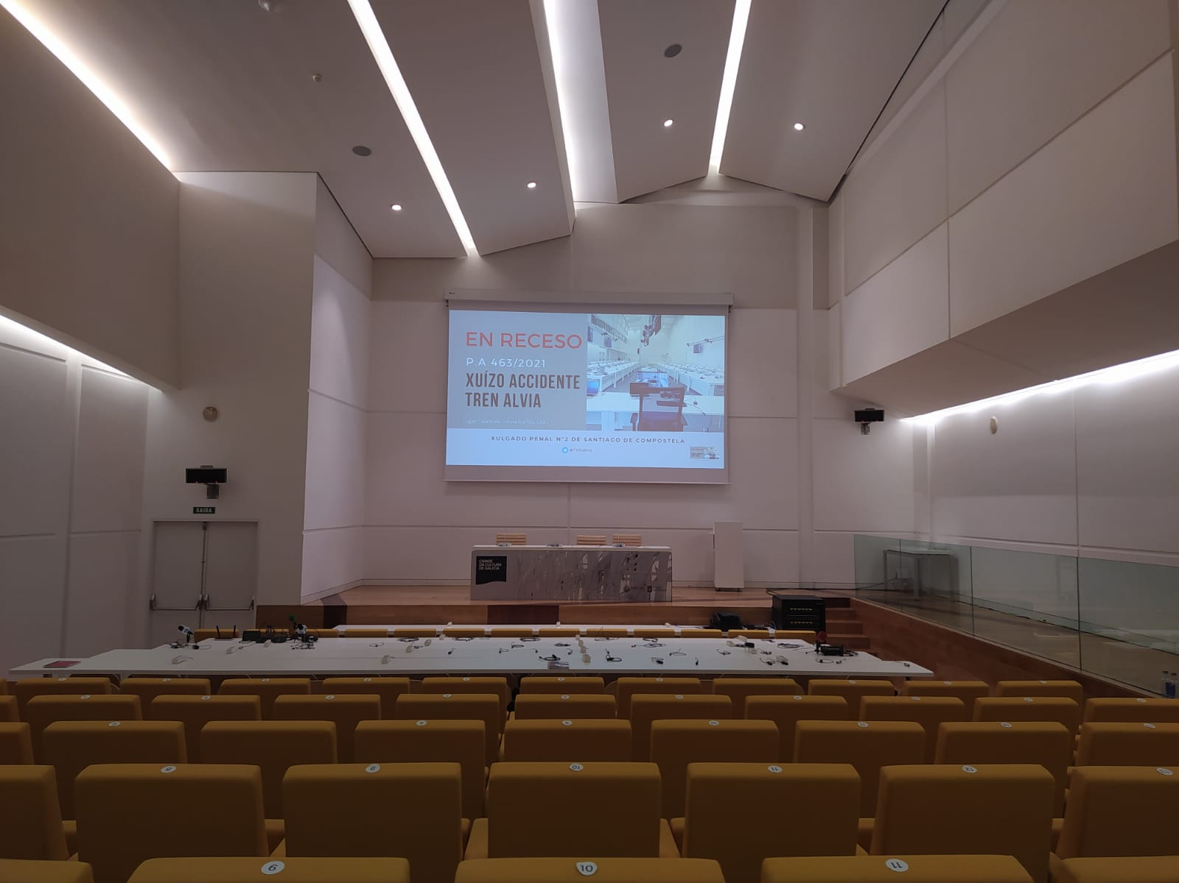
EL CASO ALVIA. MEDIOS DE COMUNICACIÓN
Fundamental para la imagen de la Justicia
Dossier
Espacio reservado fuera
Espacio dentro de la sala
Sala de prensa
Streaming (no solo para medios)

Slide 18
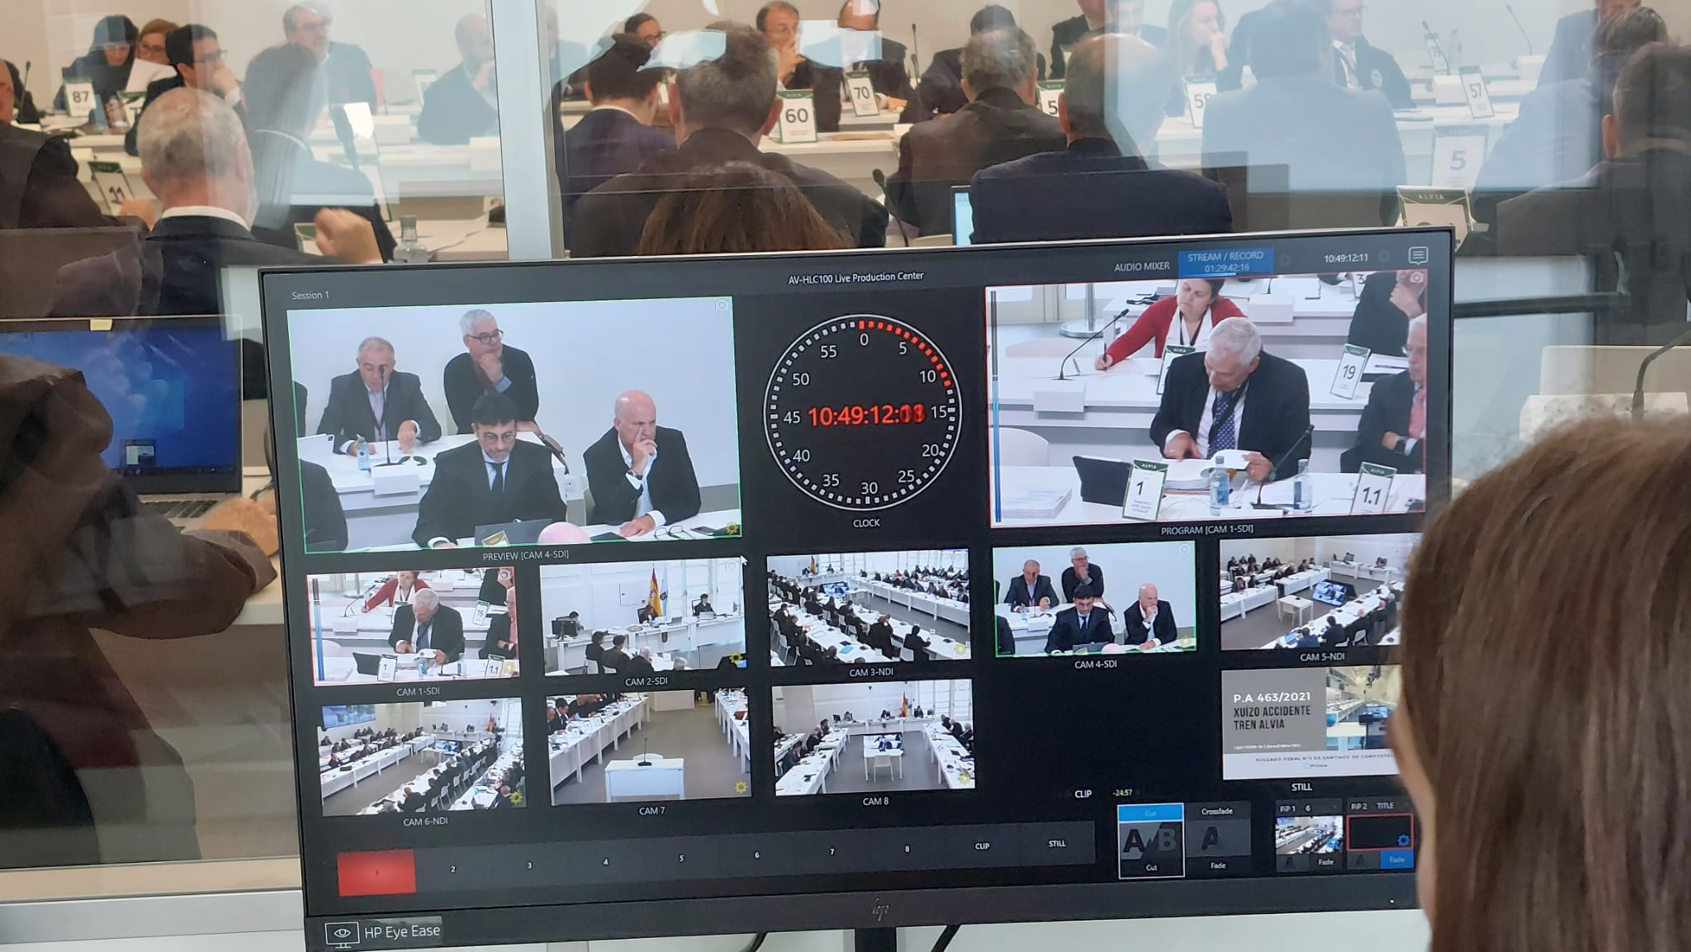
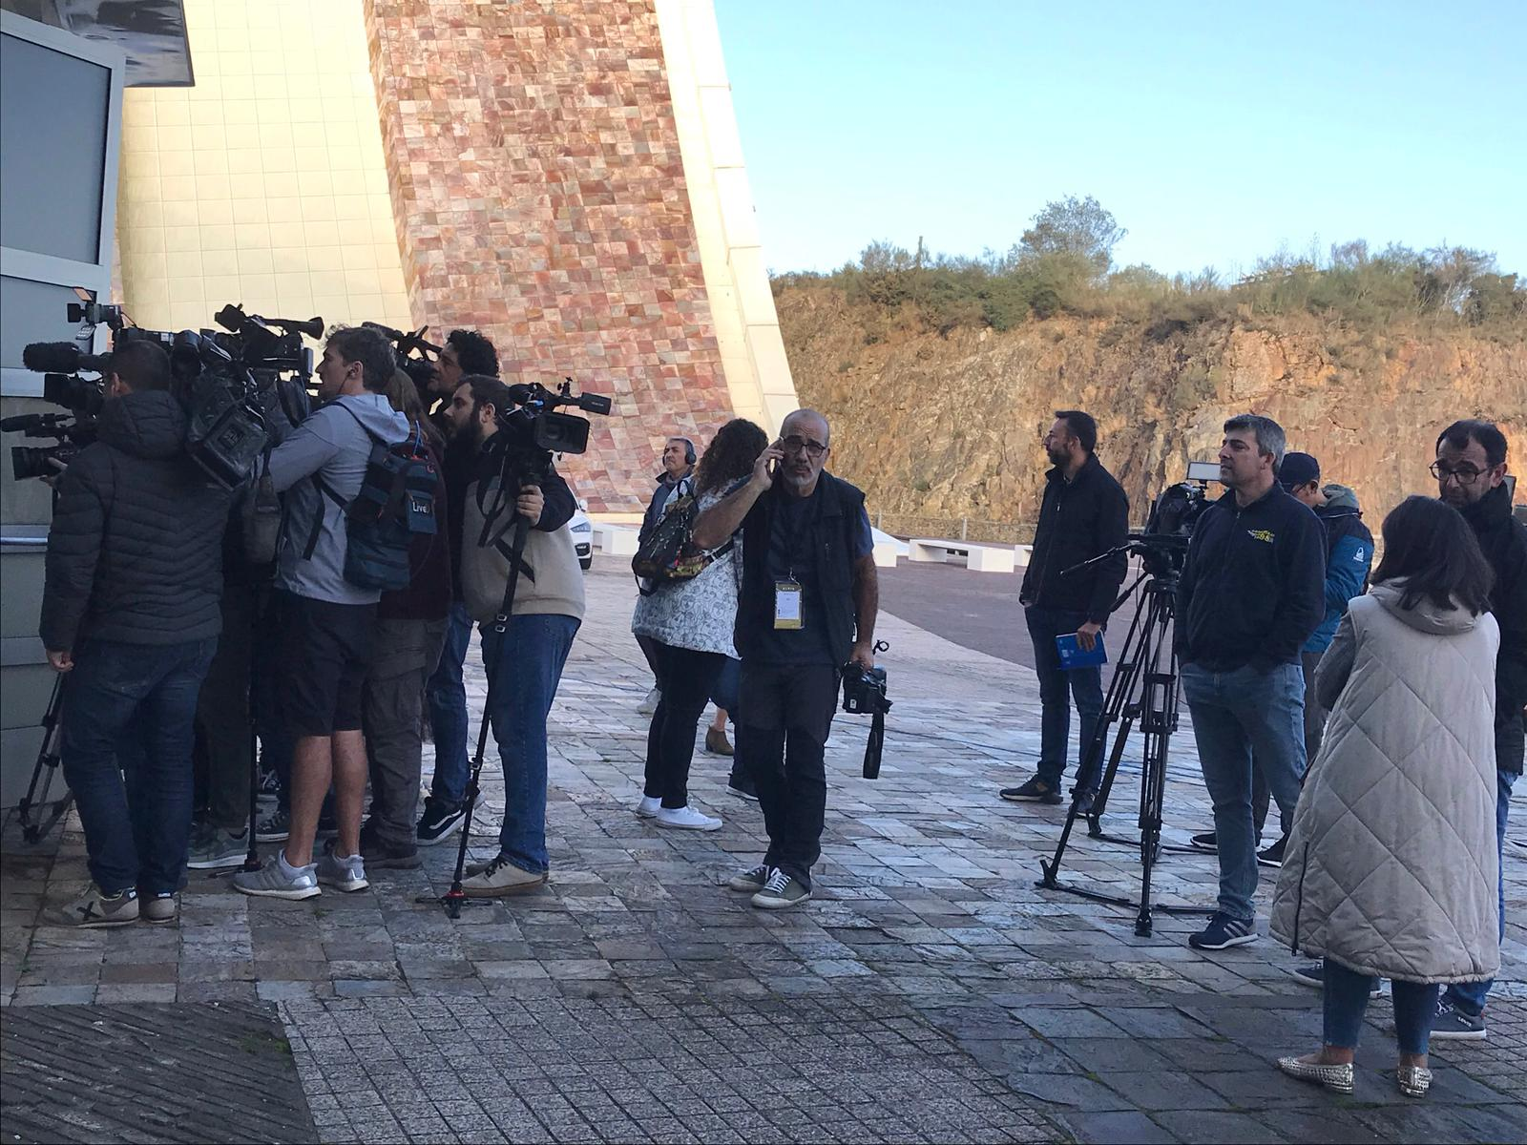
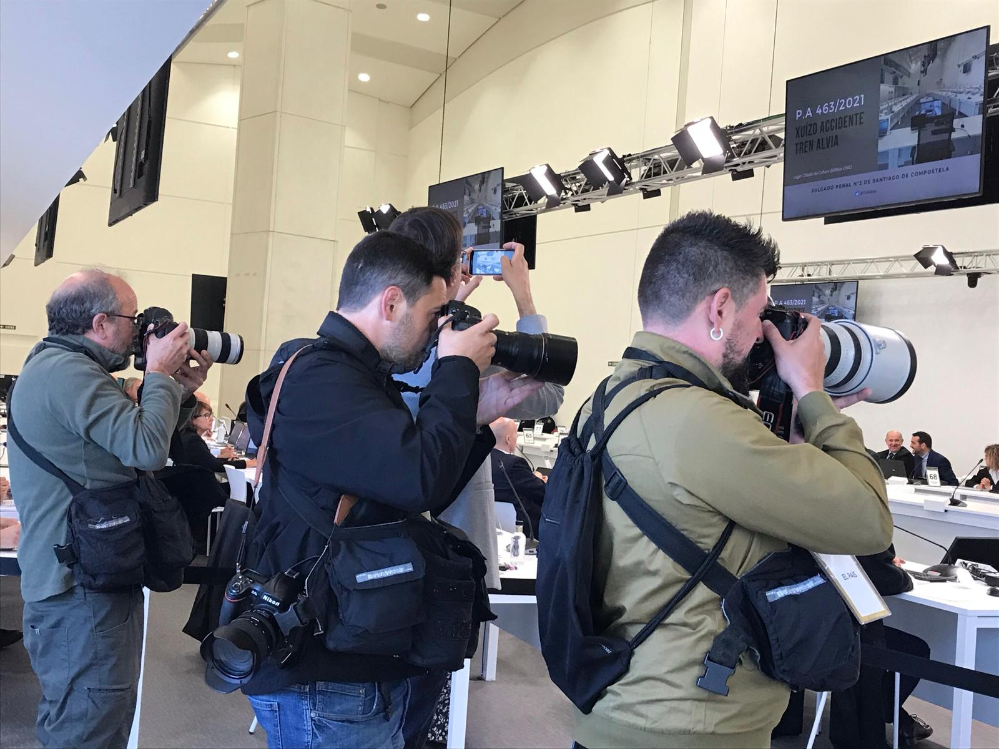
EL CASO ALVIA. MEDIOS DE COMUNICACIÓN
Fundamental para la imagen de la Justicia

Slide 19
EDUCAR EN XUSTIZA

Slide 20
HAY QUE
Es necesario aplicar las normativas vigentes, los usos y costumbres, técnicas de comunicación y sentido común.
Imprescindible adaptarse a las circunstancias. La pandemia nos lo ha dejado claro.
Tenemos que ser flexibles y imaginativos en la búsqueda de soluciones, porque SIEMPRE surgen imprevistos.

Slide 21
¡MUCHAS GRACIAS!

